Slide 1


-基础3.1-
贴图的运用(基础篇)
Mineself BRP Shader
主题：Albedo/Cubemap/RampMap/Mask

Slide 2
Mineself
BRP
Shader
Catalogue
目录
1.
贴图是什么
2.
Abledo
3.
Cubemap
4.
RampMap
4.
Mask

Slide 3
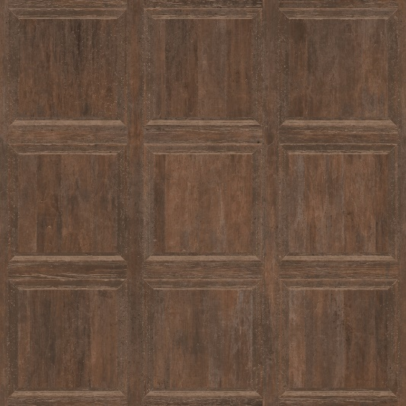
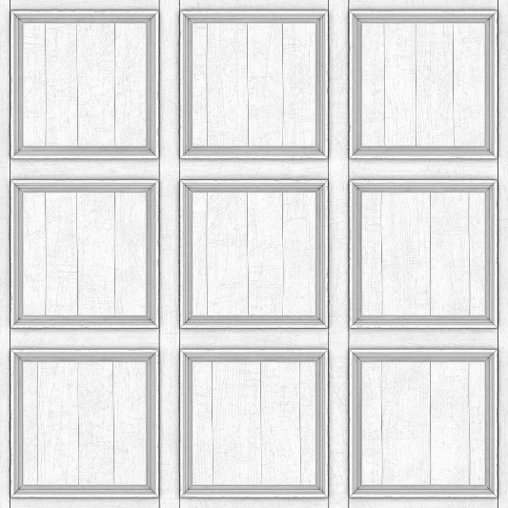
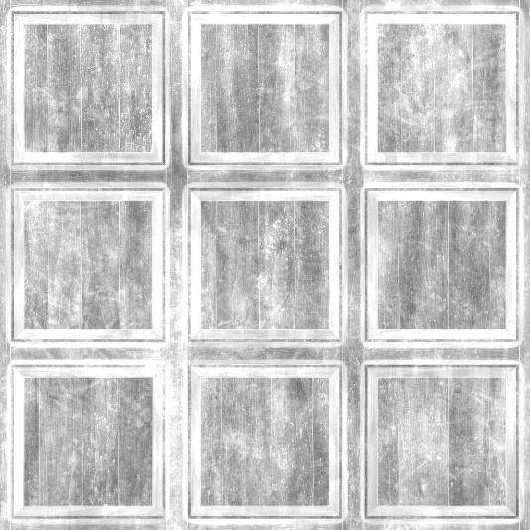
Mineself
BRP
Shader
贴图是什么
PBR贴图
一张“图片”
albedo
normal
ao
height
roughness

Slide 4
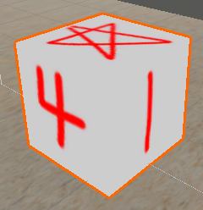
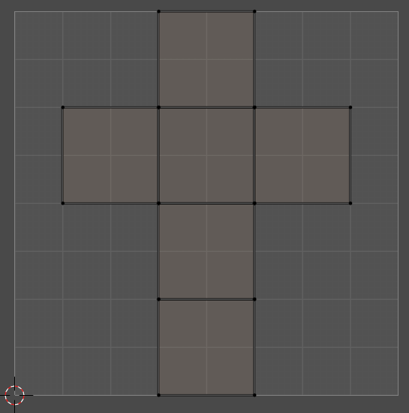
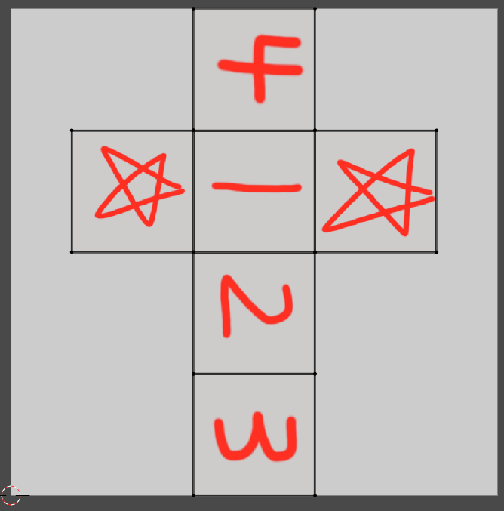
Mineself
BRP
Shader
贴图是什么
基于uv
展uv
SP--->真正的画贴图
SD--->生成贴图
画贴图

Slide 5
Mineself
BRP
Shader
贴图是什么
Unity(ShaderLab)中的贴图
核心： 如果需要的是一张2D贴图，那么：
在Properties中，使用2D
在声明时，使用sampler2D
在采样时，使用tex2D()

Slide 6
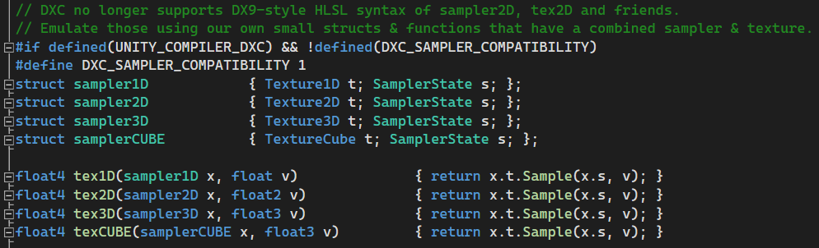
Mineself
BRP
Shader
贴图是什么
sampler2D与tex2D()
描述： DX9原来是使用的sampler2D与tex2D这种形式，但是在DXC(应该是DX12)中已经被取消了，我们使用的sampler2D其实是模拟出来的，其实我们在使用的是DXC中的Texture2D和SamplerState

Slide 7
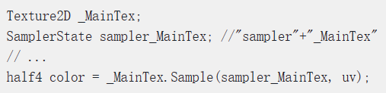
Mineself
BRP
Shader
贴图是什么
sampler2D与tex2D()
官方链接
这与tex2D()的实现完全一致

Slide 8
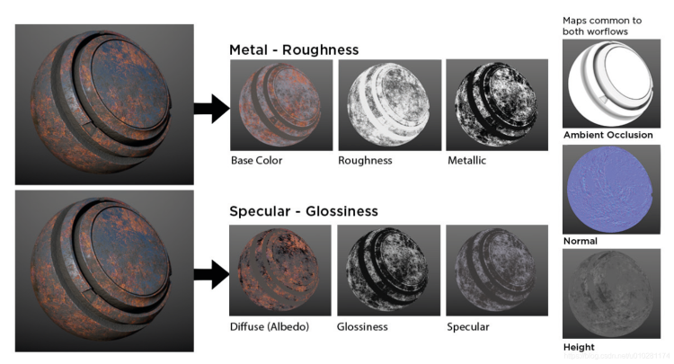
Mineself
BRP
Shader
Albedo
Albedo/Diffuse/Base Color的区别
描述的是物体自身的颜色
Base Color用于MR工作流
Diffuse/Albedo用于SG工作流
没必要执着与某种解释
理解就行

Slide 9
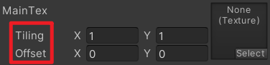
Mineself
BRP
Shader
Albedo
_ST
在声明时出现的_ST是用来
控制物体的Tiling和Offset的
Base Color用于MR工作流
Diffuse/Albedo用于SG工作流

Slide 10
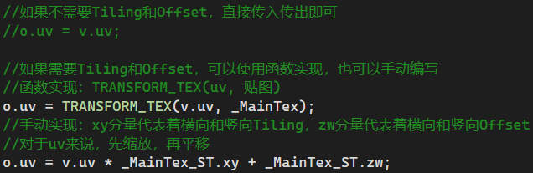
Mineself
BRP
Shader
Albedo
_ST
在声明时出现的_ST是用来
控制物体的Tiling和Offset的
方法：

Slide 11
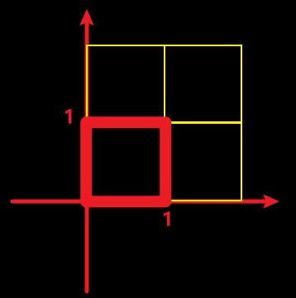
Mineself
BRP
Shader
Albedo
_ST
为什么uv乘一个值会”缩小”，uv加一个值会”向左”
uv的改变： uv*2---范围[0,2] uv+0.5---范围[0.5,1.5]
Warp Mode：Repeat
以1*1的大小无限平铺

Slide 12
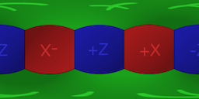
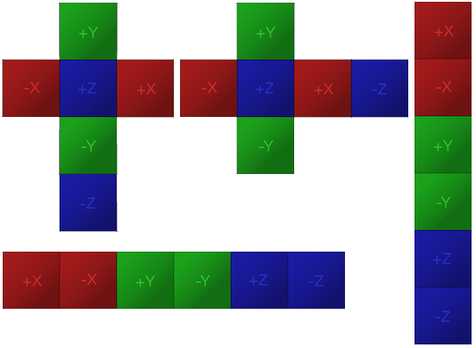
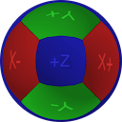
Mineself
BRP
Shader
Cubemap
是什么

Slide 13
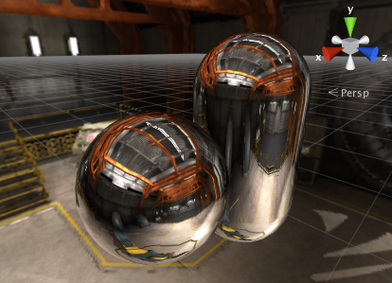
Mineself
BRP
Shader
Cubemap
是什么
核心：
用来反射环境

Slide 14
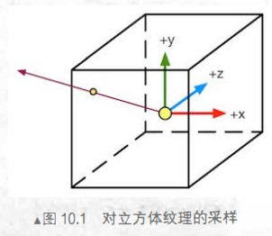
Mineself
BRP
Shader
Cubemap
原理
设盒子2*2*2，中心为(0,0,0)
从中心出发，射出射线，射线与盒子的交点就是采样点

Slide 15
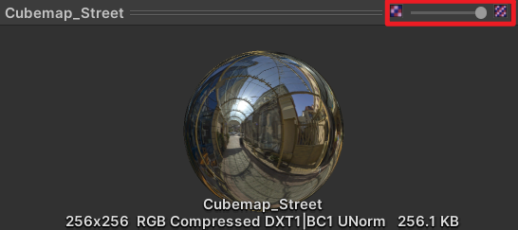
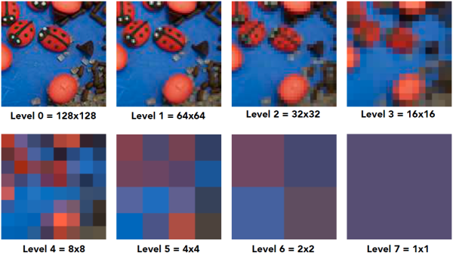
Mineself
BRP
Shader
Cubemap
Unity中的采样
使用函数texCUBElod()
lod---Level of detail
就是mipmap等级
近处mipmap等级低，清楚
远处mipmap等级高，模糊

Slide 16
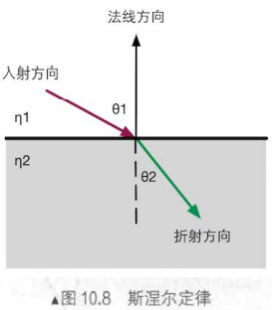
Mineself
BRP
Shader
Cubemap
texCUBElod() 参数1---samplerCUBE贴图
参数2---float4(方向向量,lod)
Unity中的采样
使用函数texCUBElod()
反射 rvDir---reflectViewDir
折射 rvDir---refractViewDir
refract() 参数3---折射率eta 入射IOR/折射IOR
如：空气射入水 1/1.3=0.77

Slide 17
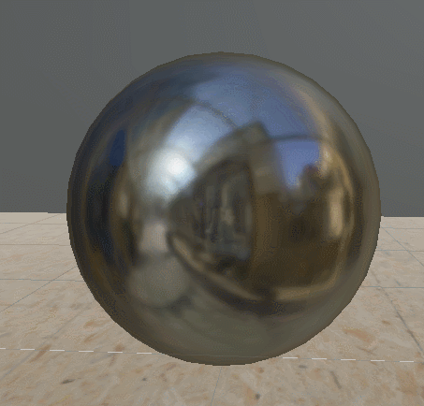
Mineself
BRP
Shader
Cubemap
Unity中的采样
texCUBElod()和texCUBE()
texCUBElod() 参数1---samplerCUBE贴图
参数2---float4(方向向量,lod)
texCUBE() 参数1---samplerCUBE贴图
参数2---方向向量

Slide 18
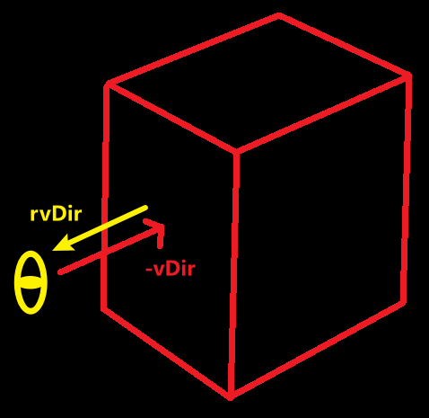
Mineself
BRP
Shader
Cubemap
Unity中的采样
为什么能采样出结果

Slide 19
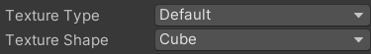
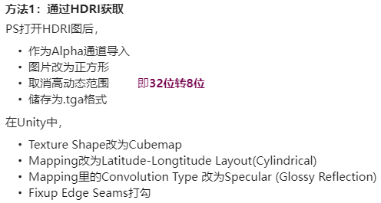
Mineself
BRP
Shader
Cubemap
Cubemap获取与设置

Slide 20
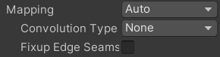
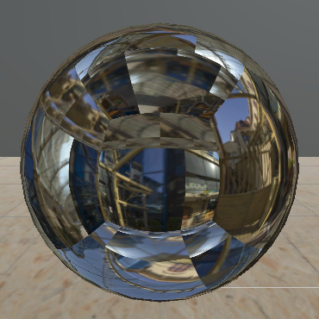
Mineself
BRP
Shader
Cubemap
Cubemap获取与设置
Mirrored Ball
有：
Specular(Glossy Reflection)
Diffuse(Irradiance)
有关PBR
经纬度Latitude Longitude
六面体 6 Frames Layout
注意：必须开启Mipmap才有lod功能
一般的Cubemap不开启甚至会出现问题
解决低端机的错误过滤---用于None/Diffuse(Irrdiance)

Slide 21
Mineself
BRP
Shader
Cubemap
Cubemap代码
见文档

Slide 22

Mineself
BRP
Shader
RampMap
作用
卡渲最常用的技术

Slide 23
Mineself
BRP
Shader
RampMap
原理
核心：映射
将一张渐变图映射到物体身上
什么方式？

Slide 24
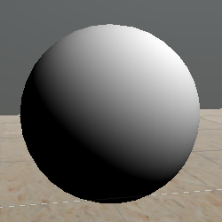
Mineself
BRP
Shader
RampMap
原理
核心：映射
将一张渐变图映射到物体身上
1
Lambert
-1

Slide 25
Mineself
BRP
Shader
RampMap
原理
核心：映射
将一张渐变图映射到物体身上
1
Lambert
范围[-1,1]
RampMap范围[0,1]
所以需要映射
-1

Slide 26
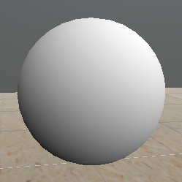
Mineself
BRP
Shader
RampMap
原理
核心：映射
将一张渐变图映射到物体身上
1
HalfLambert
范围[0,1]
RampMap范围[0,1]
0

Slide 27
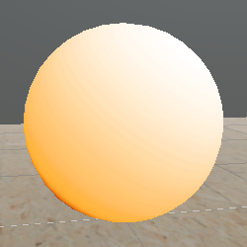
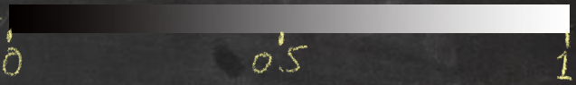

Mineself
BRP
Shader
RampMap
原理
HalfLambert
范围[0,1]
RampMap范围[0,1]
核心：映射
将一张渐变图映射到物体身上

Slide 28
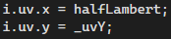
Mineself
BRP
Shader
RampMap
Unity中的代码
通过i.uv采样_Rampmap
当halfLambert为0时，也就是最暗面，采样贴图最左侧
依次类推

Slide 29

变量_uvY
Mineself
BRP
Shader
RampMap
Unity中的代码
HalfLambert
通过i.uv采样_Rampmap
当halfLambert为0时，也就是最暗面，采样贴图最左侧
依次类推

Slide 30
Mineself
BRP
Shader
RampMap
RampMap代码
见文档

Slide 31

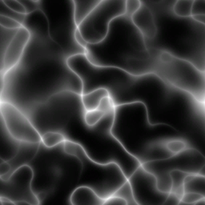
Mineself
BRP
Shader
Mask
是什么
Roughness(PBR内容)
真正的Mask(剔除用)
Noise(常用于特效)

Slide 32
Mineself
BRP
Shader
Mask
是什么
核心：一个颜色值
0
0
1
src*mask
mask=0，得0
mask=1，得1
0
0

Slide 33
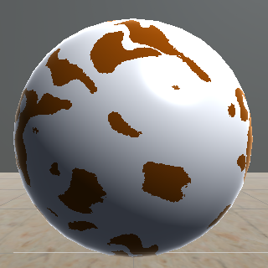
Mineself
BRP
Shader
Mask
噪声Mask实例---双材质
没有高光

Slide 34
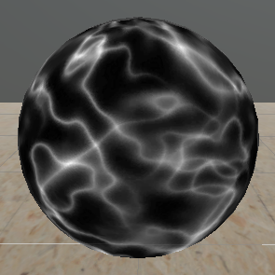
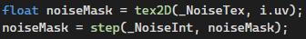
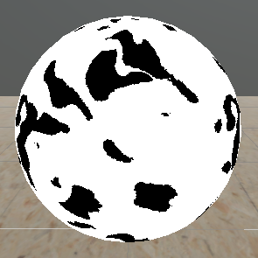
Mineself
BRP
Shader
Mask
噪声Mask实例---双材质
核心：采样NoiseTex，使用step()---获得非黑即白的效果
_NoiseInt=0.08
详细的step()分析
<0.08
简单理解： noiseMask就如右上图所示，
使用_NoiseInt与其比较， _NoiseInt比较小，那么会得到大部分的1 反之

Slide 35
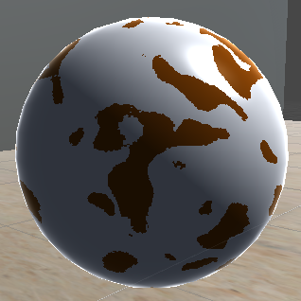
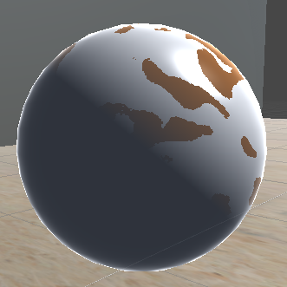
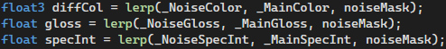
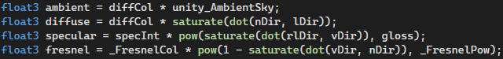
Mineself
BRP
Shader
Mask
√
噪声Mask实例---双材质
Mask的使用：
X
区分使用的内容
注意：环境漫反射也需要物体的颜色
diffCol---类似_MainTex

